Slide 1
Чеснакова Людмила Васильевна
ФГКОУ "Московское суворовское военное училище" МО РФ
Воспитатель
7 чудес света
которых больше нет

Slide 2
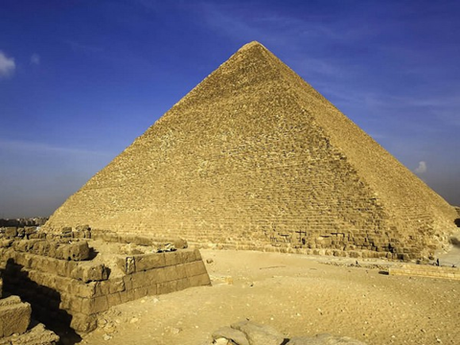
Пирамида Хеопса

Slide 3
Это чудо единственно дожило до наших дней. По совместительству является крупнейшей пирамидой Египта, и исполняет роль национального достояния и места туристического паломничества.

Slide 4
Висячие сады Семирамиды

Slide 5
Сады, построенные для жены царя Навуходоносора II в Вавилоне, были разрушены наводнением, поэтому в настоящее время понять их величие можно только по созданным репродукциям.

Slide 6
Статуя Зевса в Олимпии
Notes:
Очередное разрушенное чудо – статуя верховного древнегреческого божества, восседавшего в храме.

Slide 7
Очередное разрушенное чудо – статуя верховного древнегреческого божества, восседавшего в храме.

Slide 8
Храм Артемиды в Турции
Notes:
Согласно древнегреческой вере Артемида была богиней охоты и плодородия, покровительницей всего живого на земле. Она присматривала за зверями в лесу, стадами домашних животных, растениями. Артемида обеспечивала счастливый брак и помощь при родах.

Slide 9
Согласно древнегреческой вере Артемида была богиней охоты и плодородия, покровительницей всего живого на земле. Она присматривала за зверями в лесу, стадами домашних животных, растениями. Артемида обеспечивала счастливый брак и помощь при родах.

Slide 10
Мавзолей в Галикарнасе
Notes:
Надгробное сооружение, воздвигнутое во славу царя Мавсола. Было разрушено землетрясением, до наших дней остался лишь по некоторым отдельным составляющим.

Slide 11
Надгробное сооружение, воздвигнутое во славу царя Мавсола. Было разрушено землетрясением, до наших дней остался лишь по некоторым отдельным составляющим.

Slide 12
Колосс Родосский
Notes:
Очередная гигантская разрушенная статуя, в этот раз в облике древнегреческого бога Гелиоса.

Slide 13
Очередная гигантская разрушенная статуя, в этот раз в облике древнегреческого бога Гелиоса.

Slide 14
Александрийский маяк
Notes:
Луч света в темном царстве, указывающий направление древнеегипетским судам. Также был разрушен землетрясением.

Slide 15
Луч света в темном царстве, указывающий направление древнеегипетским судам. Также был разрушен землетрясением.

Slide 16
Конечно, хотелось бы посмотреть все эти чудеса в первозданном виде, но живем мы не в то время не в том месте. Возможно оно и к лучшему. Остается надеяться, что и вы стали еще на один шаг ближе к постижению красоты нашей планеты…

Slide 17
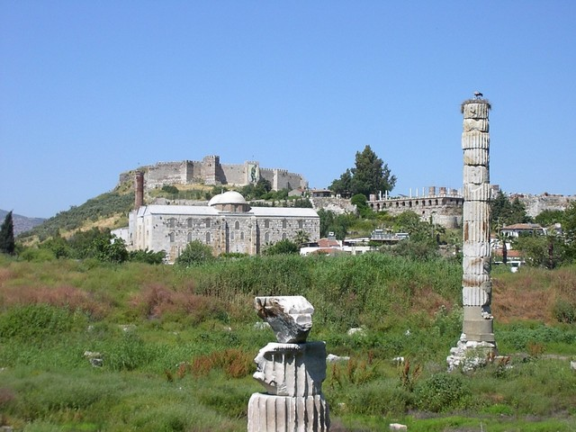
Всем спасибо за внимание!
Notes:
Всем спасибо за внимание!

